Slide 1

Two-Point Correlation Functions
경희대학교 조용욱

Slide 2
Reference
Caltech, Galaxies & Cosmology 9-3 Large Scale Structure Power Spectrum https://www.youtube.com/watch?v=fYQnGyE1c64
Caltech, Galaxies & Cosmology 9-2 Galaxy Clustering The Two Point Correlation Function https://www.youtube.com/watch?v=cTUVzoYDztU
Donghui Jeong, KIAS 여름학교 2022 외부은하와 우주론 I. 이점 상관함수 (two-point correlation function) https://www.youtube.com/watch?v=sT7FAvI1XTs

Slide 3
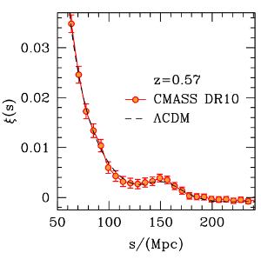
What is Two-Point Correlation Functions?
은하들의 분포를 수치화하기 위한 함수
한 은하의 위치에서 특정 거리만큼 떨어졌을 때 다른 은하를 발견할 확률
->은하들이 무작위로 있지 않고 뭉쳐(clustered)있는 정도를 나타내는 함수

Slide 4
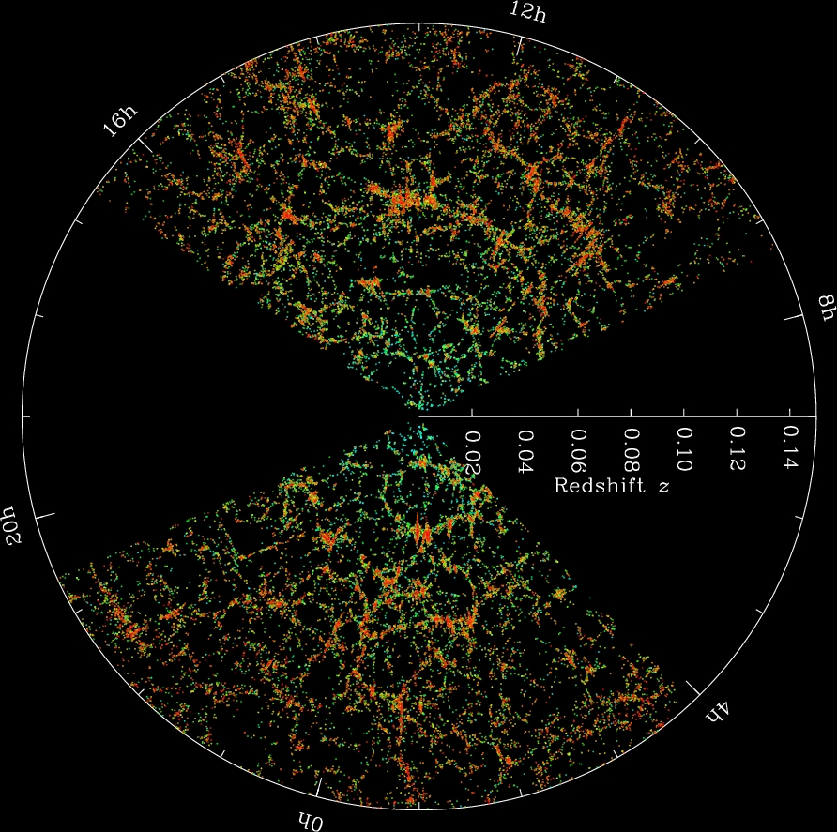
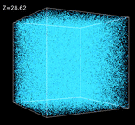

Slide 5
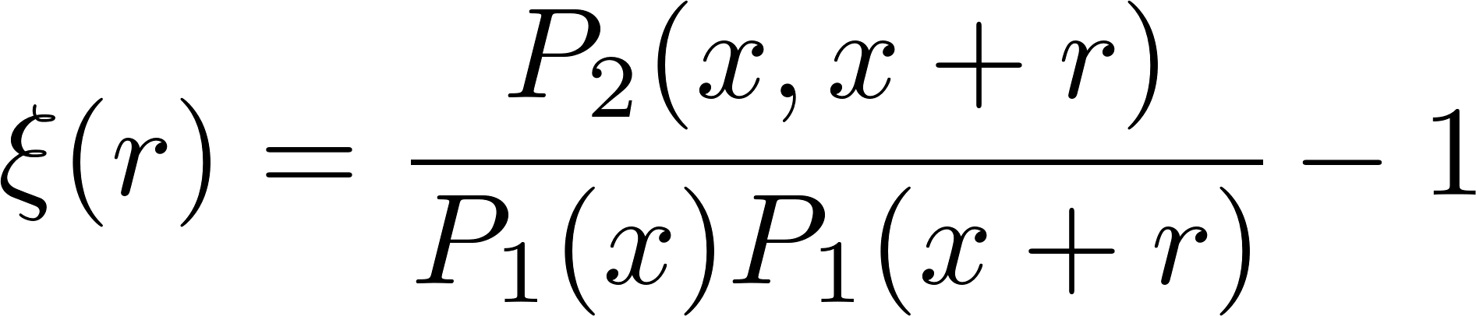
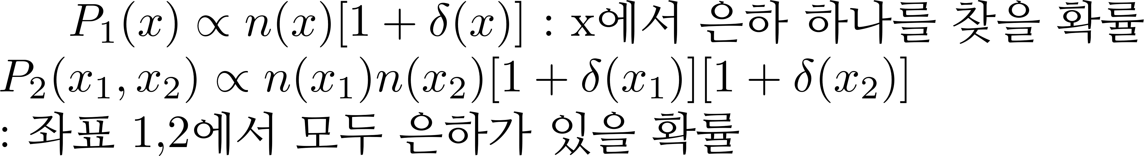
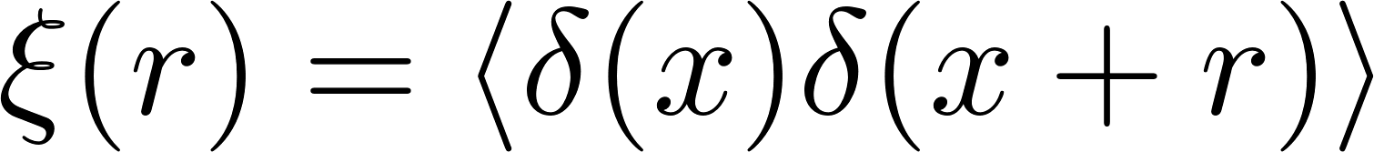

Functional Forms
$$∴$$

Slide 6
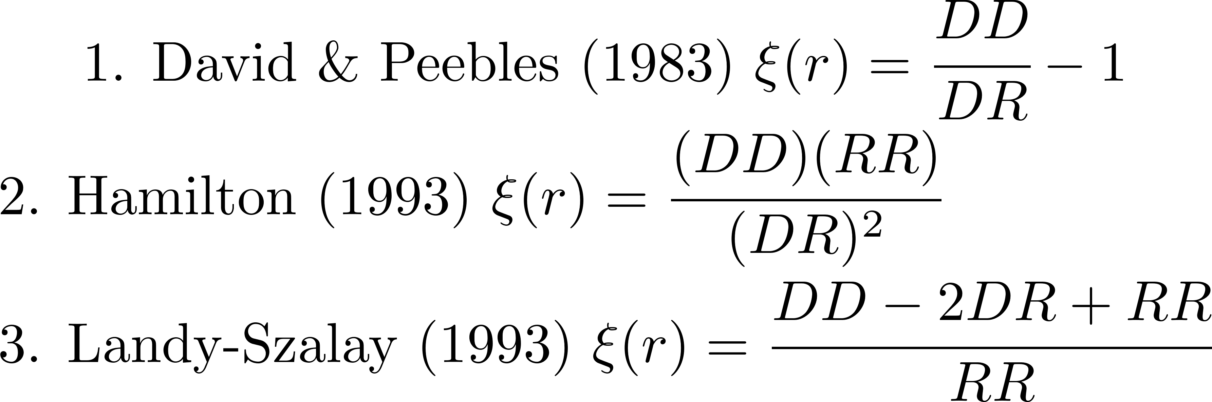
관측방법
D : 관측된 은하목록
R : 관측의 효과를 포함한 무작위 목록

Slide 7
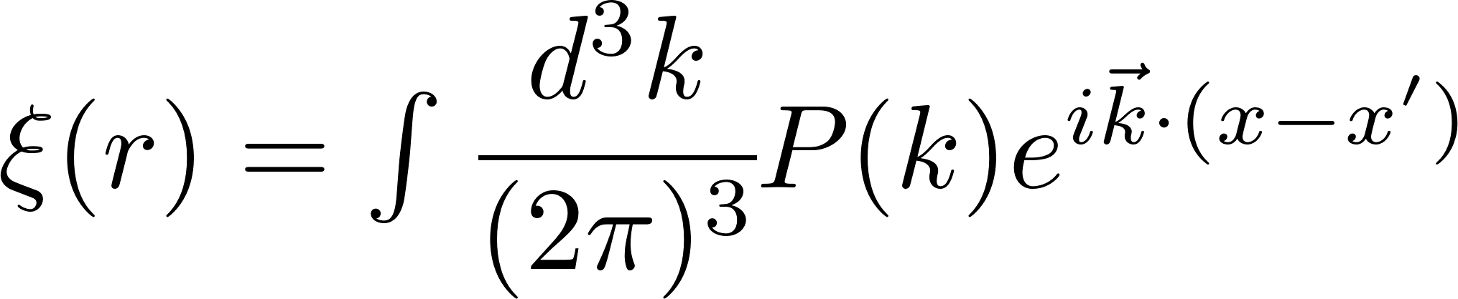
Power Spectrum
->파워 스펙트럼은 correlation function의 푸리에 변환
-> 이론적으로 fluctuation을 나타내기 쉬움 (orthogonal function)

Slide 8
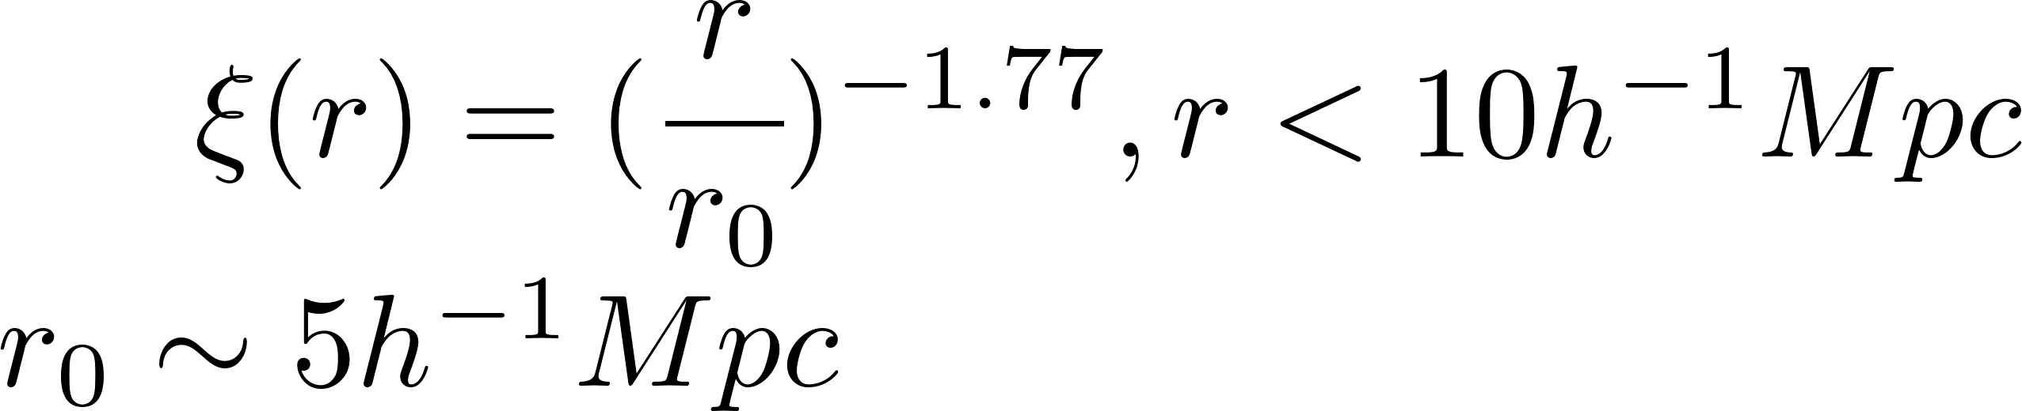
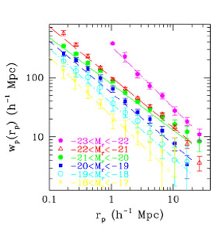
활용1 : Galaxy Clustering Analysis
Luminosity Dependence
->The brighter, The more Clustered

Slide 9
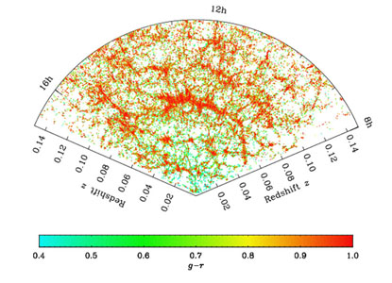
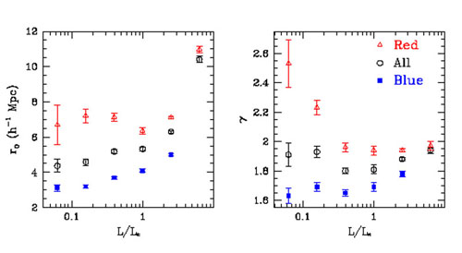
활용1 : Galaxy Clustering Analysis
2. Color and Spectral Type Dependence
-> The redder, The more Clustered

Slide 10
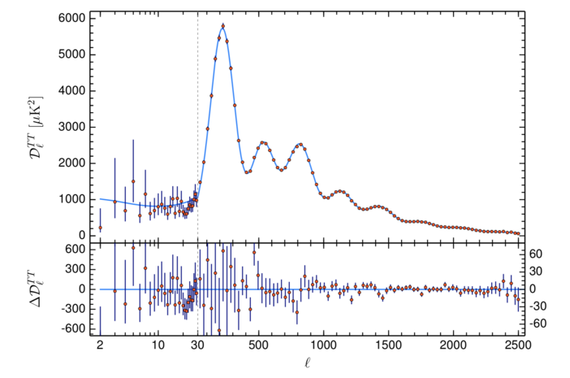
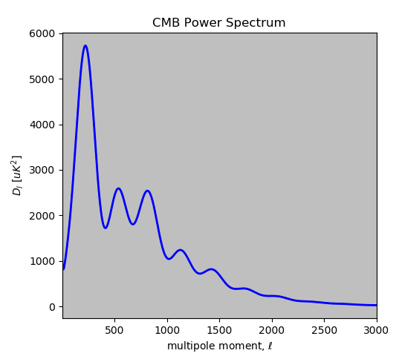
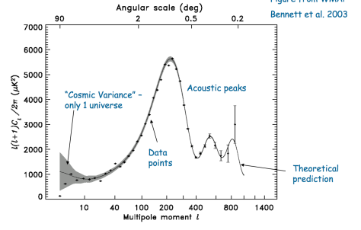
활용 2 : CMB Analysis

Slide 11
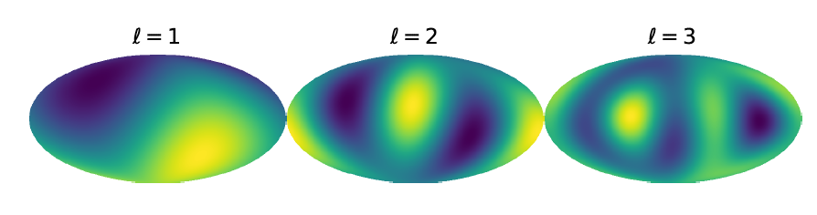
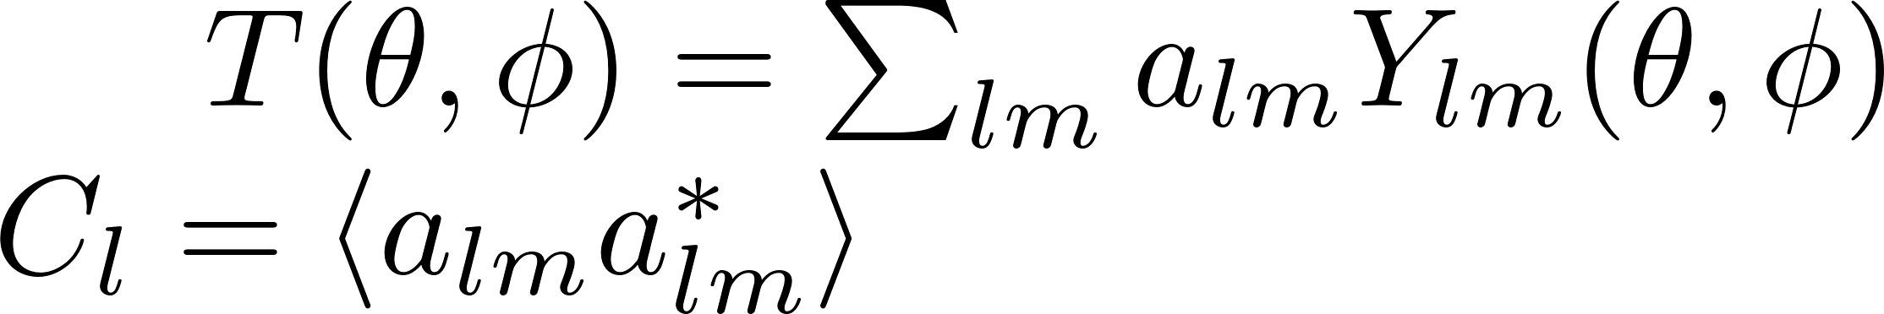
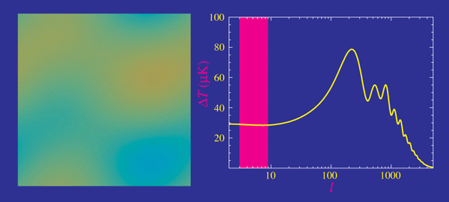
활용2 : CMB Analysis

Slide 12
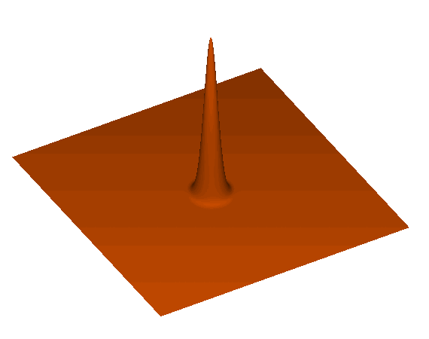
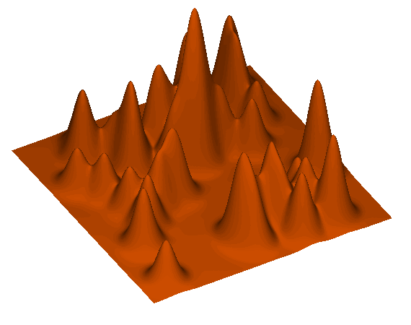
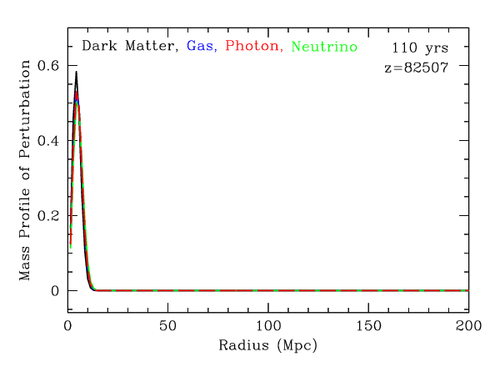
활용 3 : BAO Search

Slide 13
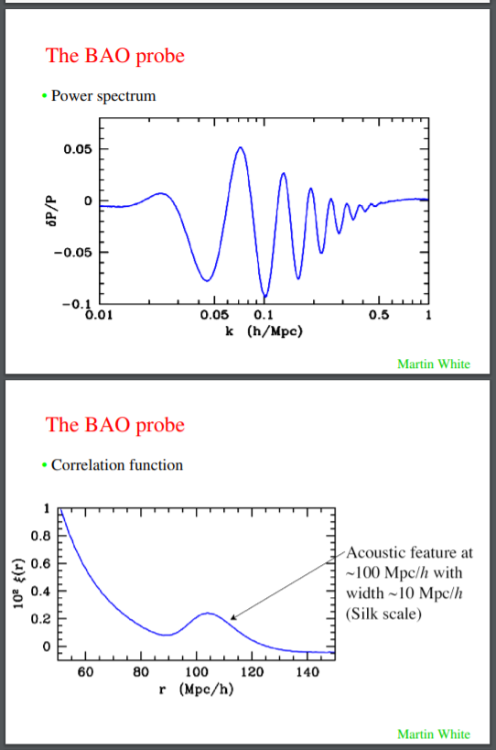
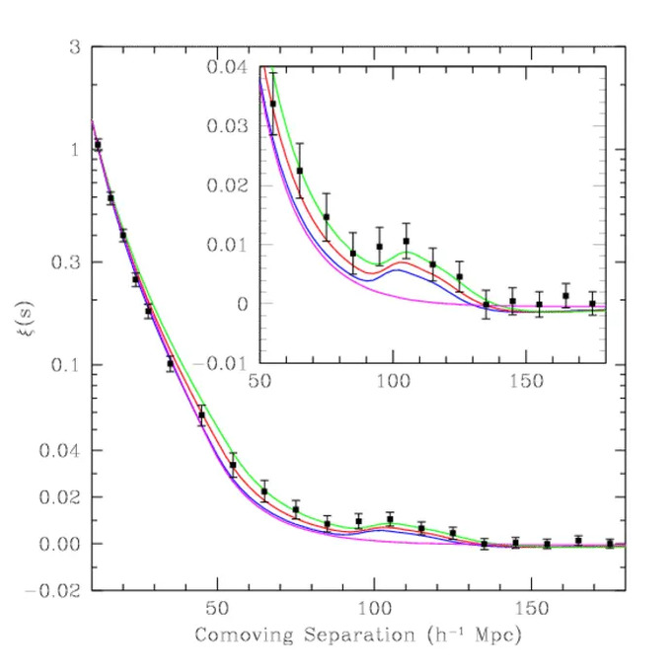
활용 3 : BAO Search

Slide 14
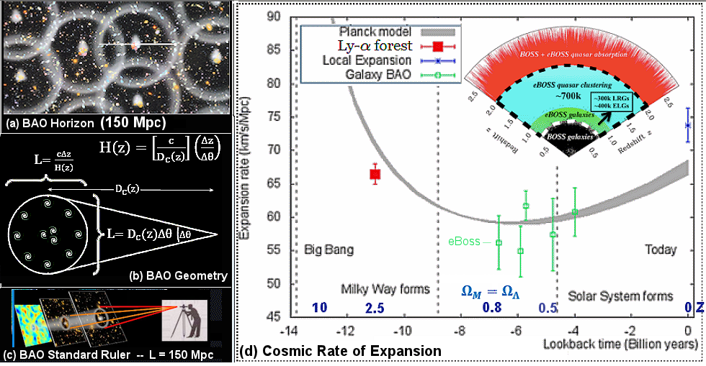
활용 3: BAO Search

Slide 15
THANK YOU!

